Slide 1

CCIT 모바일 A팀
중고땅땅
중고물품 경매입찰시스템 개발
91616121 조경남
91616169 최진웅
91616030 이명기
91516931 신상민
Notes:
안녕하십니까 ccit모바일 A팀 발표를 맡은 이명기입니다. 저희 조는 중고땅땅 이라는 중고물품 경매 입찰 시스템을 개발했습니다.

Slide 2
목차
01
03
기획
개발 내용
1) 기획 의도
1) 각 화면의 주요 기능 및 로직
2) 시장 조사
3) 수행 목표
02
04
개발 과정
개발 결과
1) 팀 소개
1) 문제점 및 개선방안
2) 개발 환경
2) Lesson learned
3) Q&A
3) 개발 일정
Notes:
목차를 보시면 4가지로 기획, 개발과정, 개발내용, 개발결과로 나누어 발표하겠습니다

Slide 3
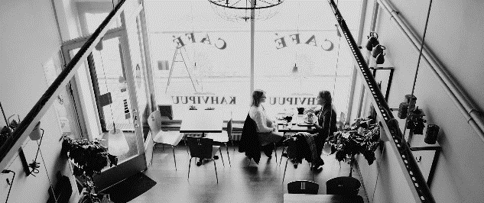
01
기획
1) 기획 의도
2) 시장 조사
3) 수행 목표
Notes:
기획 단계입니다.

Slide 4




01. 기획
1) 기획의도
본인이 직접 물건의 중고가격을
판단하기 어려운 경우
경매 시스템을 통해 중고물품을 거래
판매자가 중고물품을 판매가에 가깝게
판매할 수 있다.
Notes:
저희의 기획의도는 본인이 직접 중고가격을 판단하기 어려운 경우
또한 경매 시스템을 통해 중고물품을 거래 할 수 있게 해서
판매자와 중고물품을 판매가에 가깝게 판매할 수 있다.

Slide 5
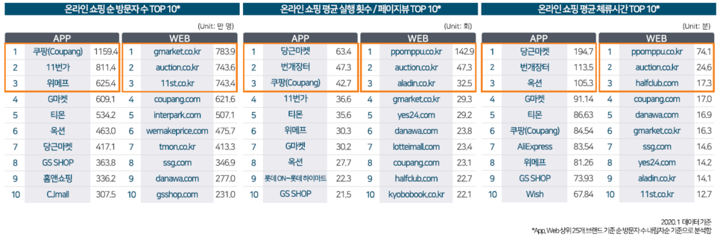
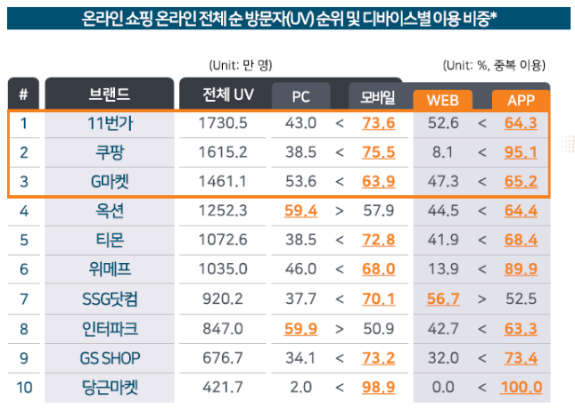
01. 기획
2) 시장조사
온라인 쇼핑 정보
온라인 쇼핑 방문자 수 순위는 쿠팡과 같은 대형 온라인 쇼핑몰이 차지했지만, 쇼핑 실행횟수나 쇼핑몰 체류시간은 중고거래사이트인 당근마켓과 번개장터가 더 많았다.
상당수의 대형 온라인 사이트에 접속한 디바이스의 비중이 app이 높다.
위에 표 기반으로 어플 중심과 경매라는 시스템으로 차별화를 둔 중고거래사이트가 현 시장에 가능성이 보인다고 판단했다.
Notes:
시장조사를 통해 온라인쇼핑 방문자 수 순위는 쿠팡과 같은 대형 온라인 쇼핑몰이 차지했지만, 쇼핑 실행횟수나 쇼핑몰 체류시간은 중고거래사이트인 당근마켓과 번개장터가 더 많았습니다. 또한 상당수 사이트에 접속한 디바이스의 비중이 app이 높았기 때문에 이 정보를 기반으로 어플중심 과 경매 시스템이란 차별화를 둔 중고거래사이트가 현 시장에 가능성이 보인다 판단했습니다.

Slide 6


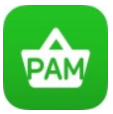

01. 기획
2) 시장조사
당근마켓 :
동네 중고 직거래로 수수료가 없다는 것과 동네여서 빠른 거래가 가능하다는 점을 강조. 경매에 관한 것은 없다.
번개 장터 :
국내 최다 거래 중고 물품을 보유, 사기 방지를 위한 안전거래 시스템 등을 강조, 옥션 크기의 당근마켓이라고 생각됨. 당근마켓과 동일하게 경매에 관한 것은 없다.
중고팜 :
빠른 중고거래를 앞세웠지만 지금 접속되지 않아 서비스가 종료된 것으로 판단.
옥션 :
중고물품으로 경매를 하기도 하는 사이트지만 어플 및 웹 사이트에 중고 거래의 관한 메뉴나 페이지가 존재하지 않아 부가적인 기능으로 판단.
Notes:
중고 경매에 관련한 사이트를 찾아본 결과 4가지가 있었습니다. 당근마켓과 번개장터는 중고거래이지만 경매에 관련된 것은 없었고, 중고 경매 시스템이 있고 저희가 기획한 중고땅땅과 가장 유사한 중고팜은 마케팅부족으로 인한 서비스가 현재 종료로 판단되었습니다, 옥션에는 중고물품 또는 상품을 경매하는 시스템이 있지만 참여율이 저조합니다

Slide 7
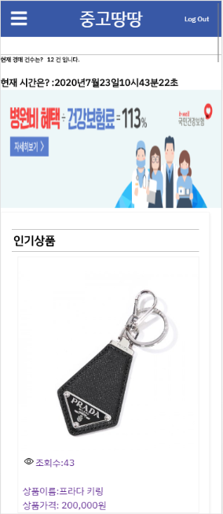
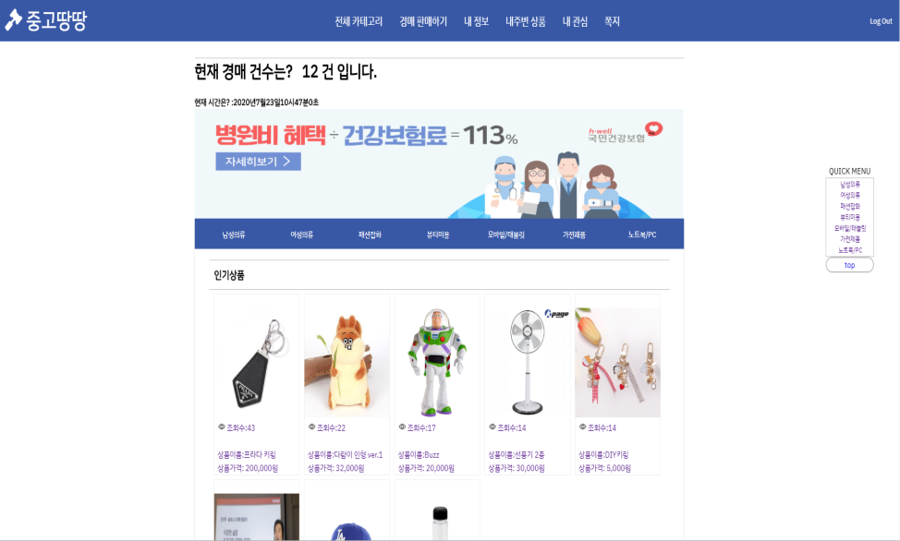
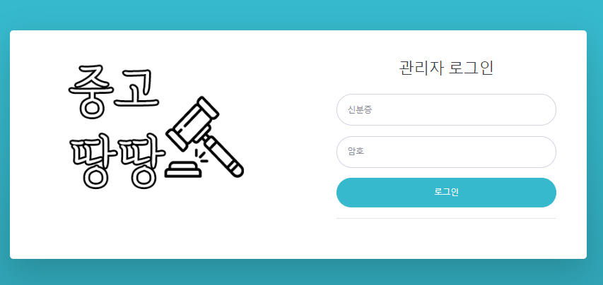
01. 기획
3) 수행목표
모바일 웹
PC 웹
관리자 사이트
모바일과 PC에서 모두 상품 확인 및
거래가 가능한 사이트 구현
사이트 관리, 물품, 회원관리 등을 위한
관리자 사이트 구현
Notes:
그래서 저희의 수행목표는 모바일웹과 pc에서 모두 거래가 가능한 사이트를 구현 하는 것 이고 또한 사이트 관리와, 물품, 회원관리 등을 위한 관리자 사이트까지 구현 목표였습니다.

Slide 8
02
개발 과정
1) 팀 소개
2) 개발 환경
3) 개발 일정
Notes:
다음은 개발과정입니다

Slide 9

02. 개발 과정
1) 팀 소개
백엔드
프론트 엔드
팀장
팀원
팀원
팀원
조경남
이명기
신상민
최진웅
DB구조 설계
화면구성, 디자인
채팅서비스
관리자 사이트
위치기반서비스
낙찰시스템
통계서비스
회원관리
댓글
단위 및 통합 테스트
Notes:
팀 소개를 하자면 4명으로 구성되어 있고, 크게 백엔드와 프론트 엔드로 나뉘어서 개발을 진행했습니다. 개발 과정은 크게 db구조 설계, 화면구성,디자인, 체팅 서비스와 관리자 사이트 구현, 위치기반서비스, 낙찰시스템, 통계서비스 회원관리, 댓글을 개발했고 단위 및 통합 테스트를 진행했습니다.

Slide 10
02. 개발 과정
1) 개발 환경
Linux (CentOS 6.10)
운영체제
웹 서버
Apache 2.2.15
DB
MySQL 5.1.73
프레임워크
Laravel 7.10.3
HTML , CSS , JavaScript, jQuery
개발 언어
<Front-End>
개발 언어
<Back-End>
PHP 7.3.17
Notes:
다음으로 저희가 개발했던 개발환경 입니다

Slide 11

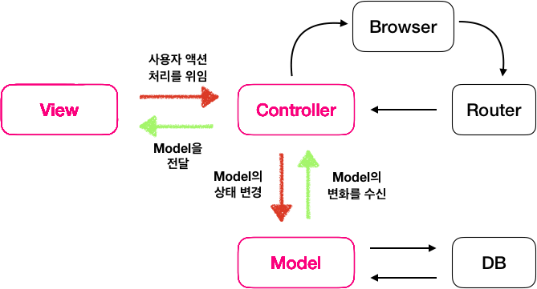
02. 개발 과정
FRAMEWORK
M.V.C
우리가 생각하는
라라벨의 장점
Blade 탬플릿
마이그레이션(Migration)
유연한 데이터베이스 지원
유지보수 용이
Notes:
특히 프레임워크를 라라벨을 사용한 이유는 blade 탬플릿을 사용을 해 간단한 문법을 가지고 있어 배우기 쉽고 가벼운 장점이있고, 마이그레이션을 통한 유연한 데이터베이스를 지원해 유지보수 또한 용이하기 때문입니다. 라라벨은 mvc패턴을 통해 3가지 형태인 모델, 뷰, 컨트롤러로 나누어 개발할 수 있습니다.

Slide 12
02. 개발 과정
담당자 표시
2) 개발 일정
이명기
최진웅
다같이
조경남
신상민
4월13일 ~ 4월 26일 | 4월27일 ~ 5월 3일 | 5월 4일 ~ 5월 22일 | 5월 23일 ~ 5월 29일
기획, 시장조사 | 개발환경 설정, DB구조 설계 | 로그인 회원가입, 내정보 | 경매 판매하기 페이지, 메인 페이지
5월 30일 ~ 6월 19일 | 6월 20일 ~ 7월 3일 | 7월 4일 ~ 7월 15일 | 7월 16일 ~ 7월 29일
입찰, 낙찰, 경매 수정 | 댓글, 조회수, 관리자 페이지 | 지도 쪽지 신고기능및 제제 | QA테스트 발표자료 준비
1주/2주차
3주차
4주/5주/6주차
7주차
8주/9주/10주차
11주/12주차
13주/14주차
15주/16주차
Notes:
다음은 중고땅땅의 개발 일정입니다 총 16주차로 기능,페이지 단위로 표시했습니다 12주차까지 기획을 했고 3주차부터 14주차까지 실제 개발단계입니다 마지막 1516주차에는 qa테스트와 발표자료 준비를 했습니다.

Slide 13
02. 개발 과정
시스템 구성도
메인 홈 화면
카테고리
내 정보
내 정보 업데이트
Q&A
문의하기
쪽지
상품 정보
관심품목 등록
경매중인 품목 확인
내 관심
물품 등록
경매 수정
경매 판매하기
내가 참여한 경매
낙찰 정보
로그인
회원가입
내가 올린 경매
쪽지
관리자
페이지
관리자 로그인
판매 물품 관리
거래확인
방문자 조회수 확인
사용자 관리
사용자 경고
Q&A 답변
정책 관리
아이템 비활성화
Notes:
다음은 중고땅땅의 시스템 구성도입니다 크게 메인과홈화면과 관리자페이지로부터 구성이 됩니다

Slide 14
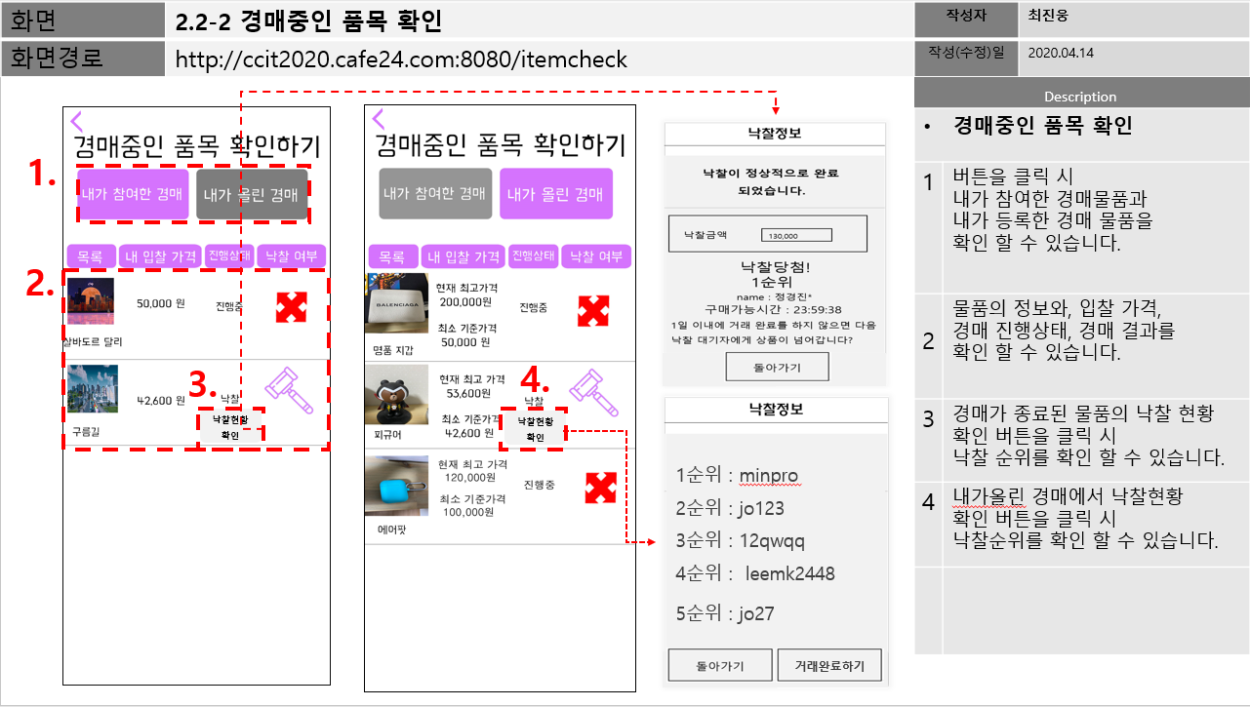
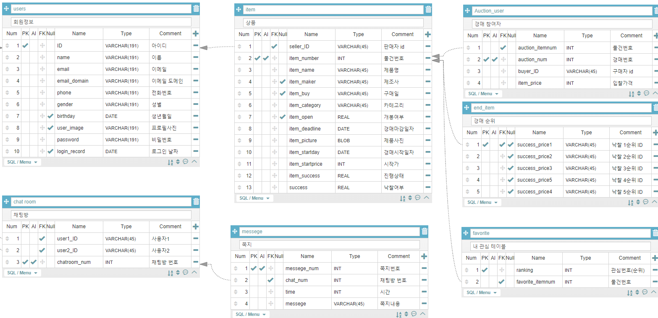
02. 개발 과정
분석/설계
스토리보드
데이터베이스 표
Notes:
기획 단계에서 저희는 스토리보드를 작성하여 페이지 단위 기능과 뷰 디자인을 구상했습니다. 중고땅땅 데이터베이스 또한 aquerytool을 사용해 데이터베이스표를 만들었습니다

Slide 15
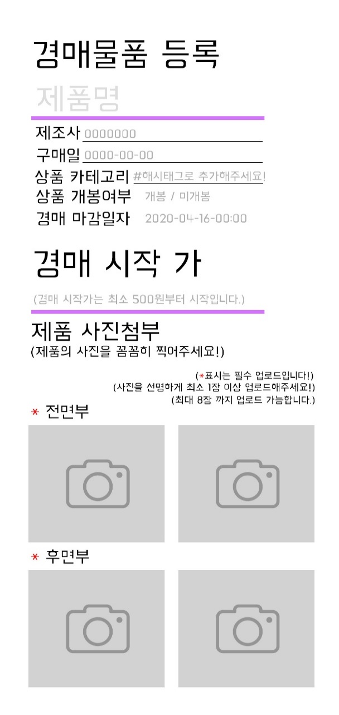
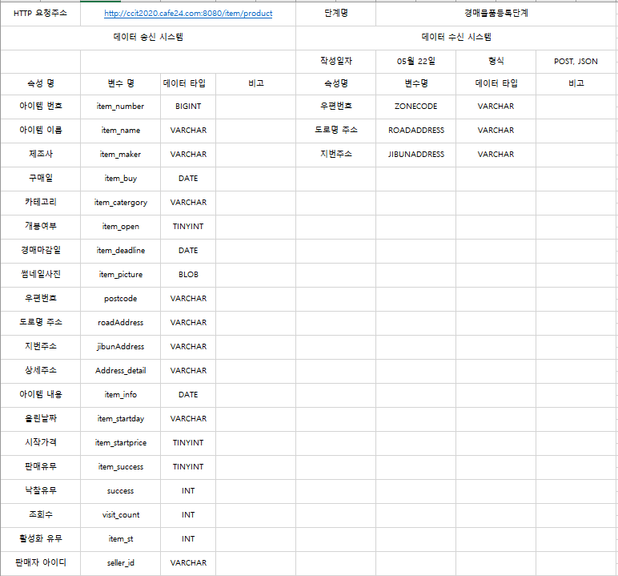
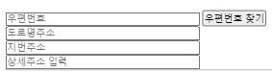
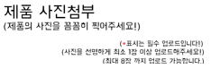

02. 개발 과정
물품 등록 페이지
설계
인터페이스 정의서
Notes:
실제로 개발 단계에서 프론트작업자와 백엔드 작업자들끼리 인터페이스 정의서를 통해 단계별로 필요한 메소드의 이름, 변수를 통일해서 진행했습니다.

Slide 16
03
개발 내용
입찰, 낙찰 서비스
채팅 서비스
지도 서비스
관리자
Notes:
다음은 주요 개발 내용에 대해 말씀드리겠습니다.

Slide 17
02. 개발 과정
판매자
입찰, 낙찰 흐름도
구매자
물건을 등록
입찰 시도
경매 마감일이
지났는가?
아니오
판매자와
구매자가
동일한가?
예
입찰불가
예
겸매 참여자가 있는가?
아니오
아니오
유찰
입찰가보다
높은 가격을
입력하였는가?
아니오
입찰불가
예
참여자가 N명일 경우
가장 높은 금액으로 부터
5순위 까지 구하기(K=1순위)
예
입찰 성공!
K=K+1
K < 6
K 순위가 낙찰 의사가 있는가?
아니오
K>5
패찰
예
판매자가 거래완료 버튼을 누름
Notes:
다음은 저희 중고 땅땅의 메인 시스템인 입찰 낙찰 흐름도입니다. 물품판매자는 물품을 등록하고 경매 마감일이 지났을 경우 경매참여자의 유무를 확인해 없을 경우 유찰이 되고 있을경우 입찰자들의 가장 높은 순서대로 5위까지 구합니다. 1순위부터 구매의사를 물어보고 5순위 모두 의사가 없을 경우 패찰이 되고 살 의사가 있으면 판매자와 거래를 하게 됩니다. 다음으로 구매자 입찰 흐름도입니다 입찰을 시도 할 때 본인이 올린 상품을 입찰 하면 안되기 때문에 불가 하고 현재최고가보다 높은 가격을 입력해야 입찰을 성공합니다

Slide 18
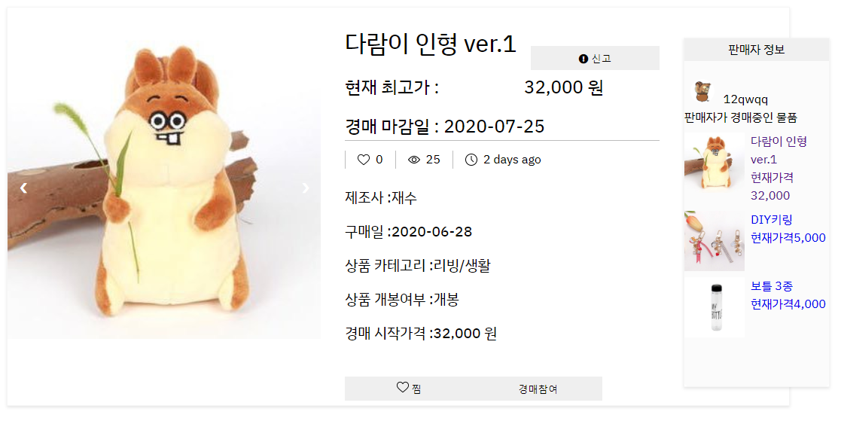
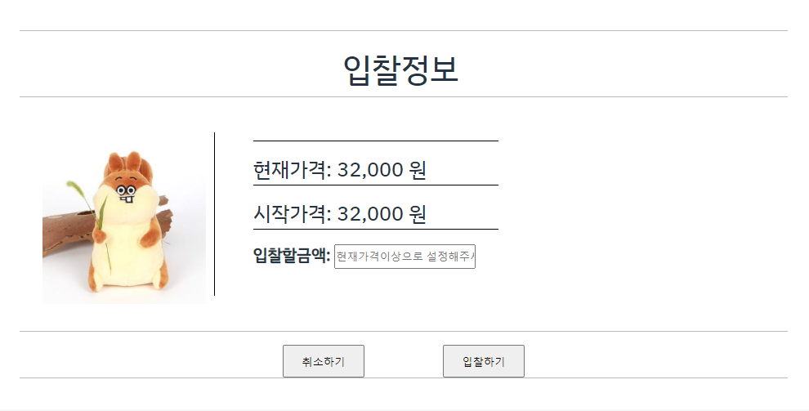

03. 개발 내용
입찰, 낙찰
상품상세페이지
입찰 페이지
Notes:
입찰 낙찰페이지입니다. 상품 상세페이지에서 경매참여버튼을 누르면 입찰페이지로 넘어가고 현재가격과 시작가격을 확인 할 수 있습니다.

Slide 19
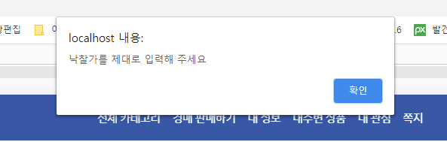
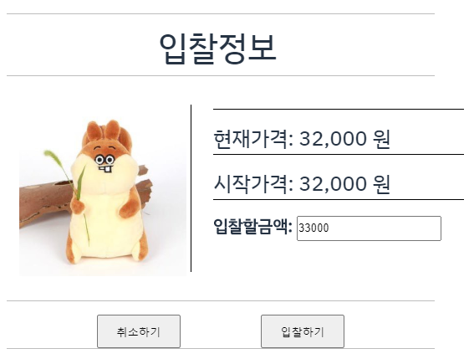
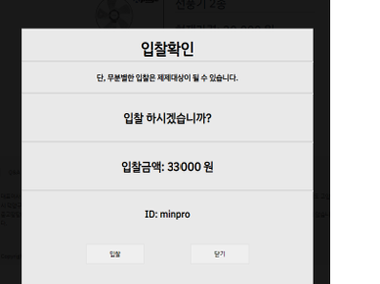
03. 개발 내용
입찰, 낙찰
입찰페이지
(가격입력)
입찰가격이
현재 가격보다 낮을 때
입찰가격이
현재 가격보다 높을 때
Notes:
입찰할 금액란에 입찰할 금액을 입력후 버튼을 누를때 입찰가격이 현재가격보다 낮을 경우 경고창을 띄워 재입력하게 하고 높을 경우 입찰확인 창을 띄워 입찰 의사를 물어봅니다.

Slide 20
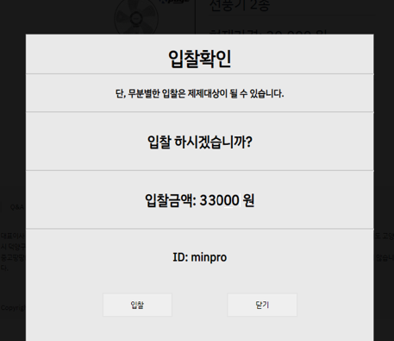
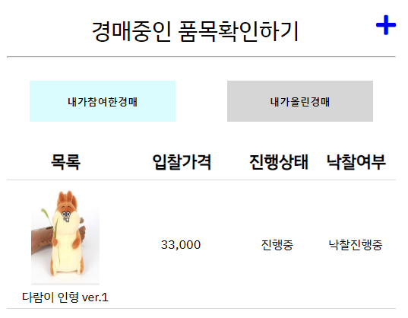
03. 개발 내용
입찰, 낙찰
입찰확인창
경매중인 품목 확인
Notes:
확인창에서 입찰을 누르면 입찰이 완료가 됩니다, 입찰내역은 사용자가 참여한 경매 또는 올린 경매를 확인할 수 있는 경매중인 품목확인하기 페이지에서 확인이 가능합니다.
그래서 현재 사용자가 입찰한 가격과 낙찰진행상태, 낙찰여부를 확인 할 수 있습니다.

Slide 21
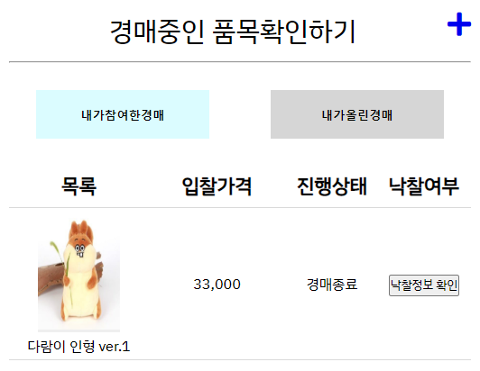
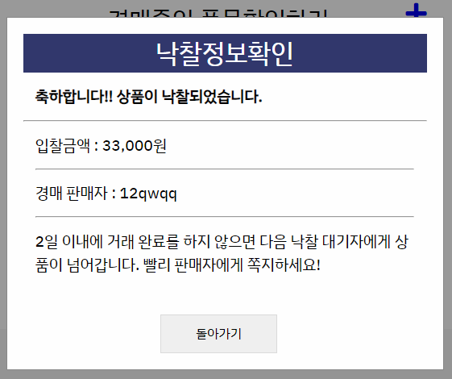
03. 개발 내용
입찰, 낙찰
경매 마감일이 지났을 경우
(구매자)
Notes:
다음은 경매 마감일이 지나 구매사용자 입장에서의 페이지입니다. 진행상태가 경매종료로 바뀌고 낙찰여부 또한 버튼으로 클릭해 모달 창으로 확인이 가능합니다. 사용자가 물품의 입찰 금액 중 가장 높은 입찰 가 를 입력했다면 낙찰이 되고 경매 판매자에게 쪽지를 통한 구매가 가능하게 됩니다. 하지만 낙찰 종료 후 2일 이내 거래완료가 되지 않을 경우 다음 순위 낙찰대기자에게 상품구매 권한이 넘어가게 됩니다.

Slide 22
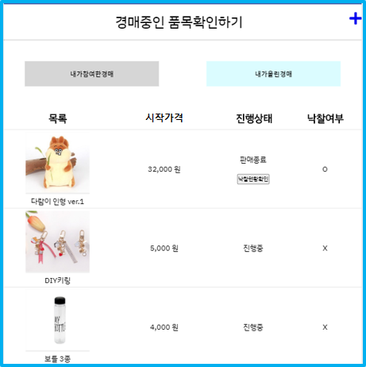
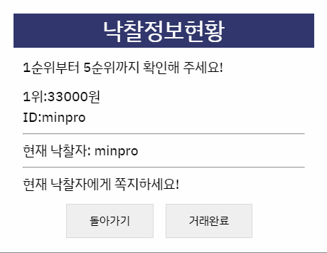
03. 개발 내용
입찰, 낙찰
경매 마감일이 지났을 경우(판매자)
거래가 끝났을 경우 거래 완료하기 버튼을 누른다.
Notes:
다음은 판매사용자 입장에서의 경매 마감일이 지났을 경우입니다 낙찰현황확인버튼을 누르면 1순위부터 5순위까지의 입찰 가와 사용자 아이디를 보여주고 1순위에게 쪽지를 통해 거래를 진행 할 수 있습니다.

Slide 23
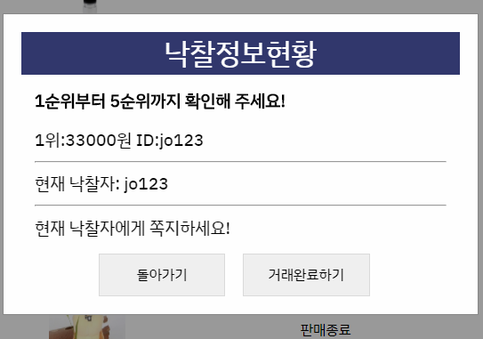
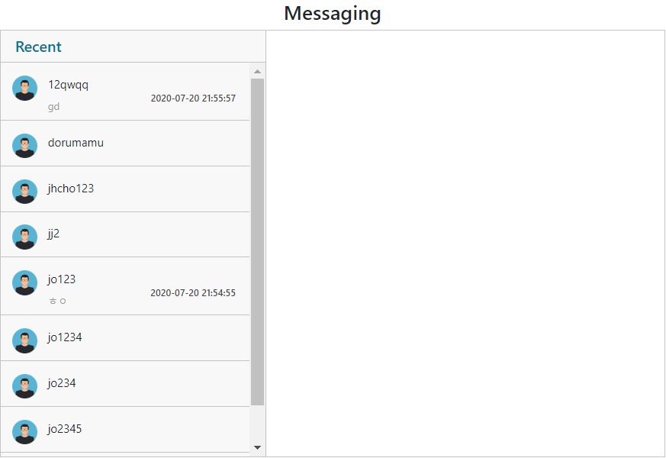
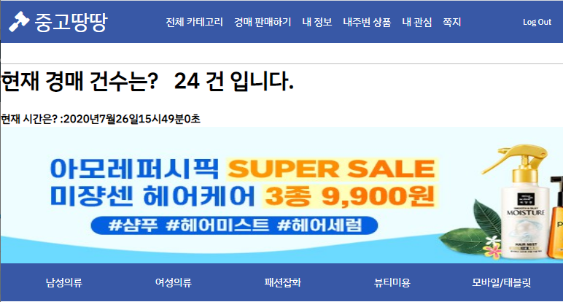
03. 개발 내용
채팅 서비스
물품 직거래를 위해 채팅
Notes:
낙찰이 끝나고 거래를 하려고 하면 판매자와 구매자가 서로 합의해 거래시간과 장소를 정해야 하는데 이럴 때 필요한 것이 채팅 서비스라고 생각했습니다. 로그인이 되어 있는 상태로 상단 바에 있는 ‘쪽지’ 메뉴를 클릭하고 채팅화면 좌측에 채팅방 리스트를 확인해 찾을 수 있습니다.

Slide 24
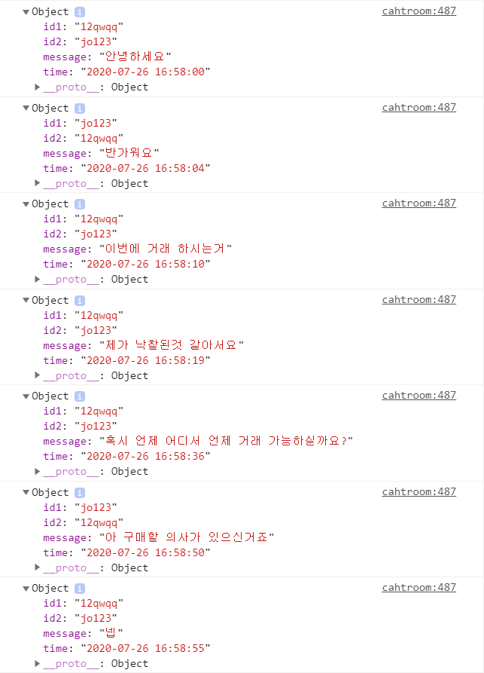
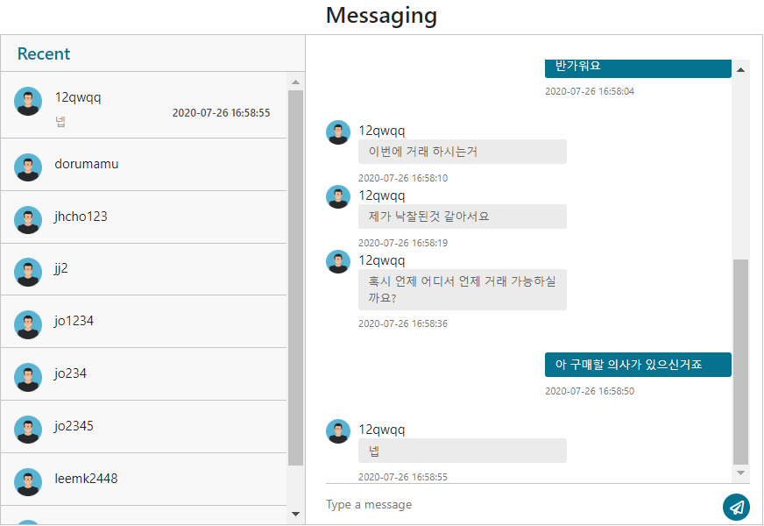

03. 개발 내용
채팅 서비스
웹소켓
서버와 클라이언트 간의
양방향 통신 실현
Notes:
좌측에 본인이 채팅하고 싶은 유저의 id가 있는 목록을 클릭 시 채팅기록이 보여집니다. 우측은 만약 채팅을 보냈거나 받았을 경우 웹 소켓(pusher api)으로 데이터를 어떻게 보내고 받았는지 보여줄 수 있게 디버깅한 것입니다.

Slide 25
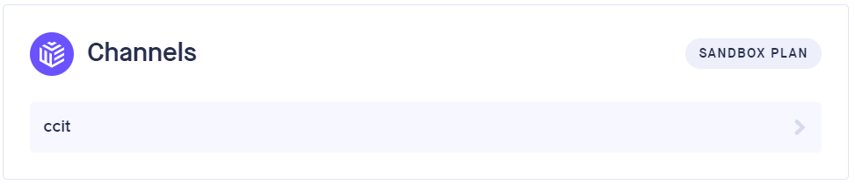
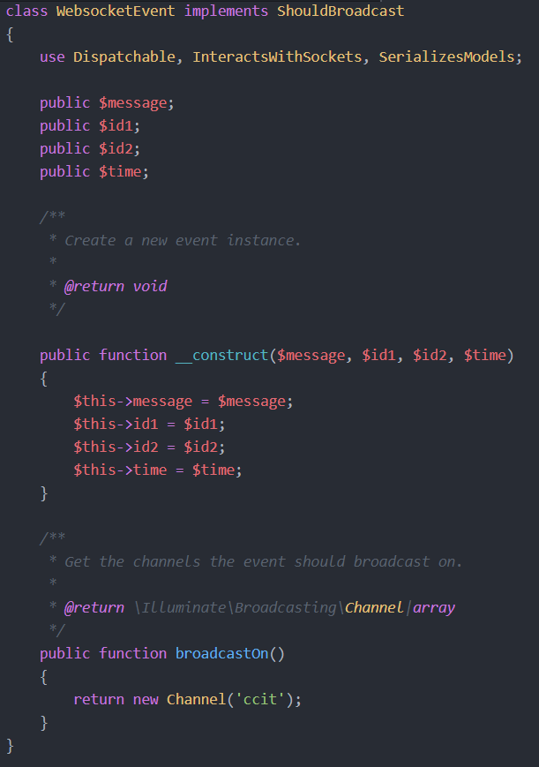
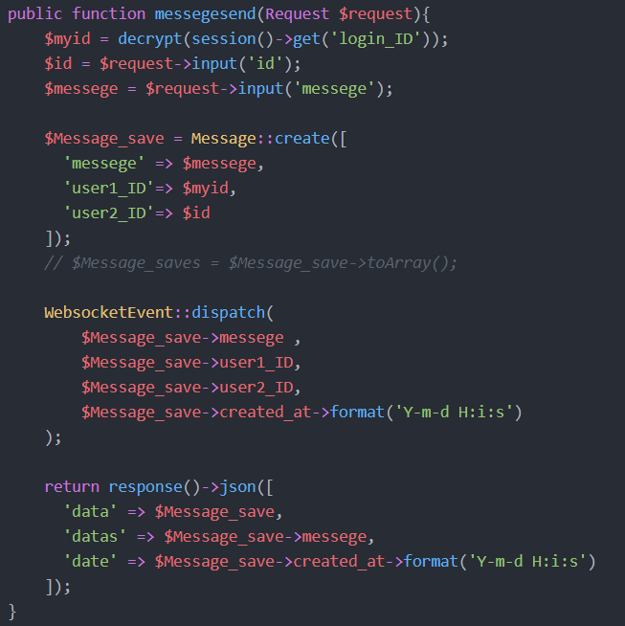
03. 개발 내용
채팅 서비스
Notes:
채팅으로 데이터를 입력했을 경우 컨트롤러에서 만들어 둔 이벤트를 통해 푸셔에 만들어둔 채널(ccit)에 데이터를 보냅니다.

Slide 26
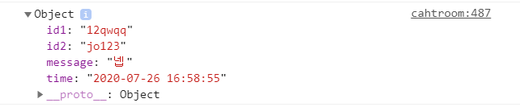
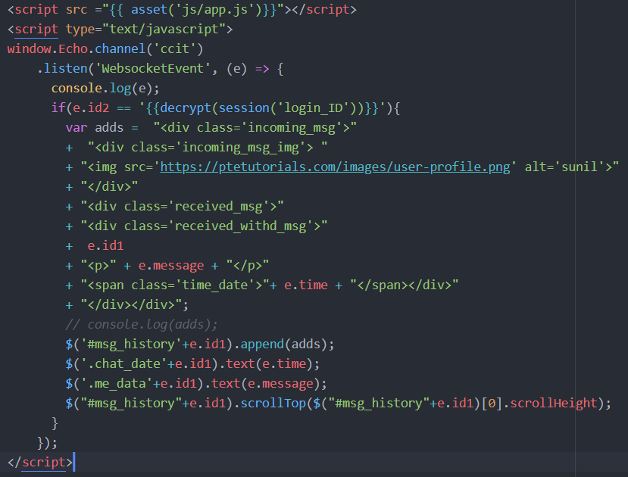
03. 개발 내용
채팅 서비스
Notes:
클라이언트에서 다시 그 채널(ccit)에 있는 웹소켓의 데이터를 받아와 화면을 새롭게 만들어줍니다.

Slide 27
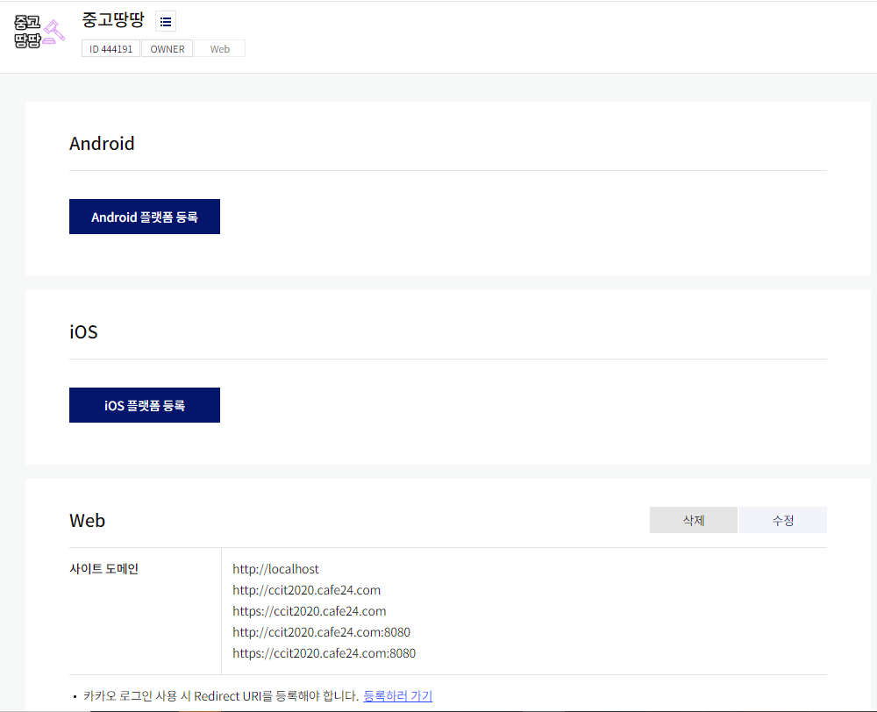
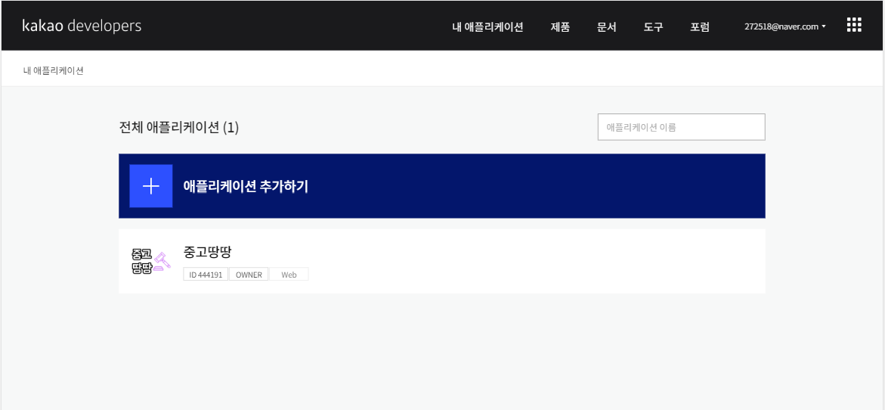
03. 개발 내용
3) 지도(도메인 등록)
Notes:
물품거래를 직거래로 하기 때문에 거래위치를 다른 사용자들에게 보여줘야 합니다 그래서 지도기능을 사용하기로 했습니다. 지도 등록을 위해서 카카오 디벨로퍼스 라는 개발자 들을 위한 오픈소스 제공 사이트에 들어가서 애플리케이션을 등록하고
저희가 지금 이용중인 Cafe24 호스팅 도메인과 개발할때 사용하는 로컬 사이트 도메인에서 지도를 사용 할 수 있도록 연결해 두었습니다.

Slide 28
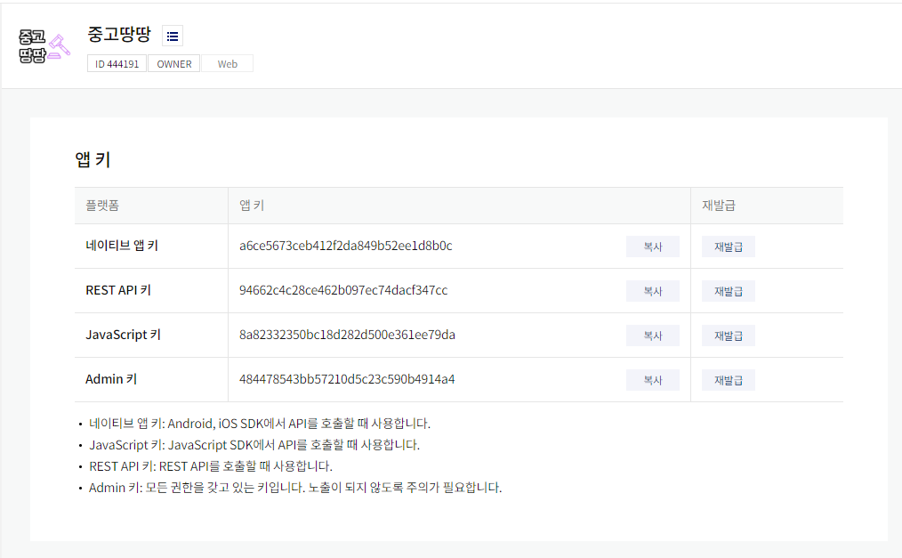
03. 개발 내용
3) 지도(스크립트 키)
Notes:
저희는 웹상에서 자바스크립트를 이용하여 개발하기 때문에 자바스크립트 API키를 발급받아서 사용하였습니다.

Slide 29
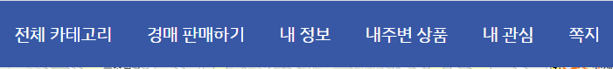
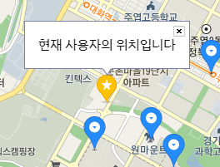
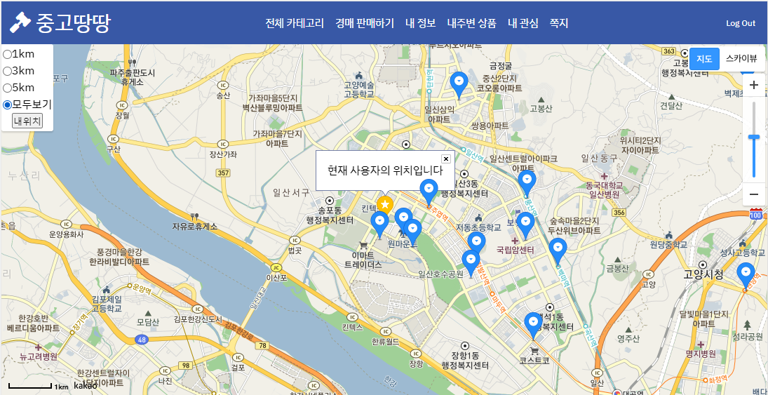
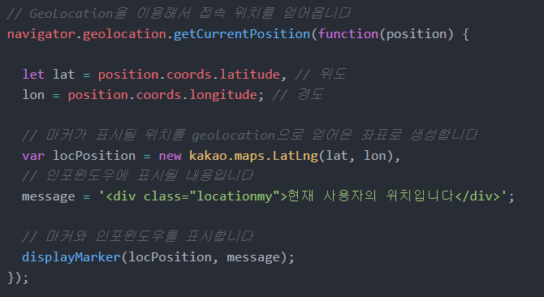
03. 개발 내용
3) 지도(내 현재 위치)
Notes:
헤더 메뉴에서 내주변 상품을 클릭하게되면 저희가 등록한 지도가 나오게 되며
지도에서 제일 처음 사용자가 접속한 위치를 기준으로 보여주게 됩니다.
현재 사용자의 위치는 지오로케이션이라는 기능을 사용하여 사용자의 위치를 위도와 경도값으로 받아와서
지도위에 표시해줍니다.
모바일에는 gps가 내장되어있어서 확실한 위치를 잡을 순 있지만 PC상에선 1KM내의 오차범위가 있을 수 있습니다.

Slide 30
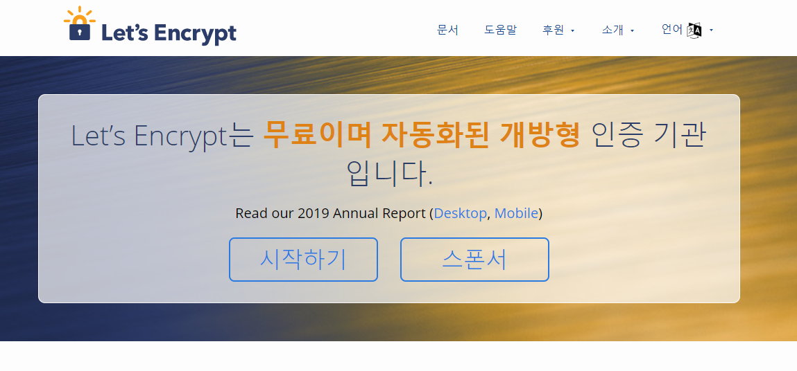
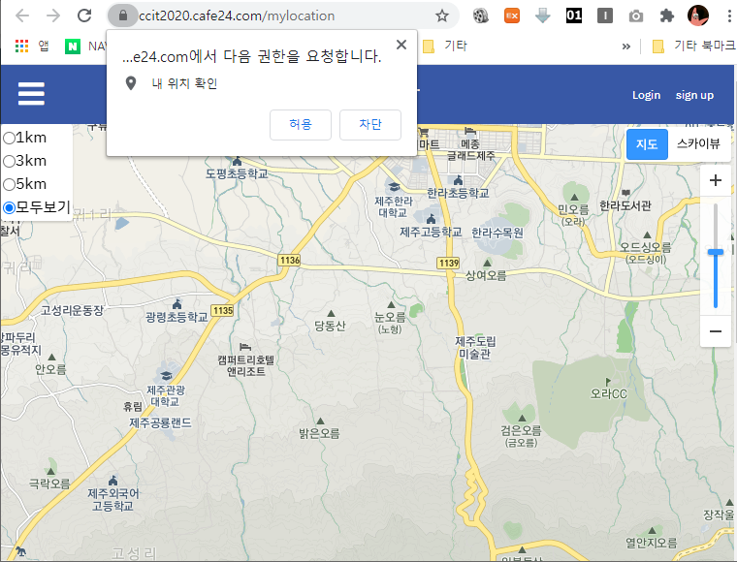
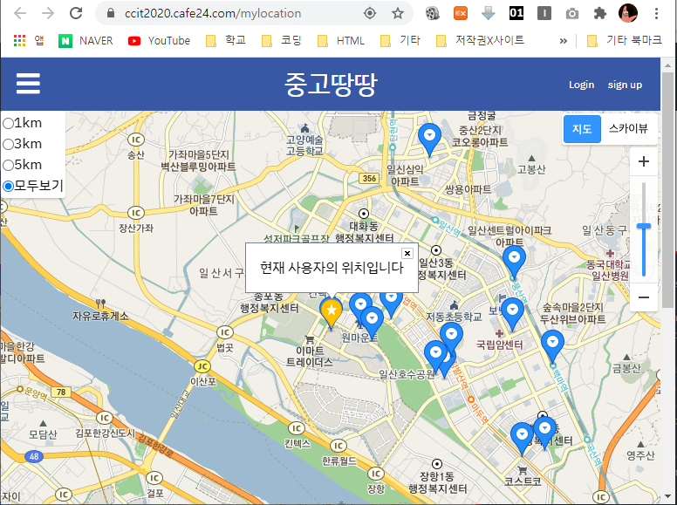
03. 개발 내용
3) 지도(SSL인증서 사용)
Notes:
구글 크롬 브라우저에서는 보안상 문제로 http프로토콜사용시 지오로케이션 api를 사용 할 수 없습니다 그래서 저희는 Let’s Encrypt 라는 무료 SSL(인터넷을 할 때 전송되는 내용을 암호화 해 주는 프로토콜(규칙) 입니다. SSL인증서를 서버에 설치함으로써 SSL 프로토콜을 사용하여 보안 통신을 할 수 있게 됩니다.)
인증서를 서버에 등록하여 https 프로토콜로 변경시켜주었습니다.
위치 권한를 허용하게 되면 오른쪽사진과 같이 지오로케이션으로인하여 현재 사용자의 위치가 잡히게 됩니다.

Slide 31
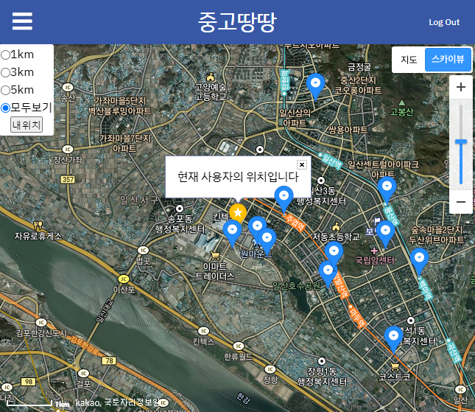
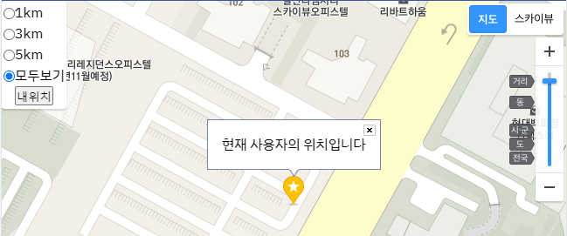
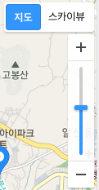
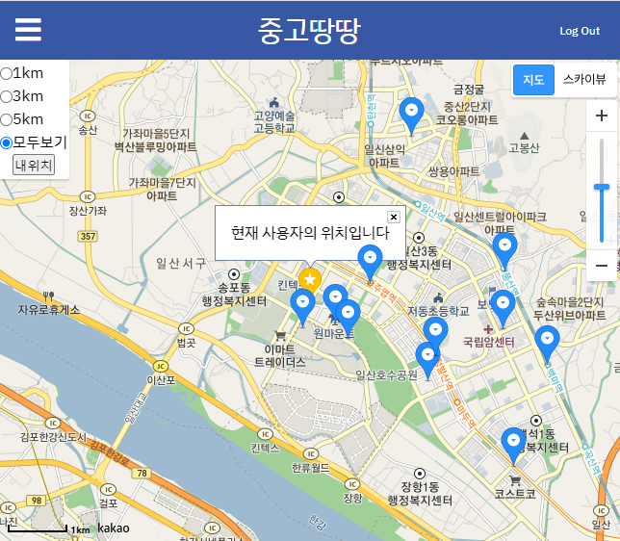
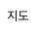

03. 개발 내용
3) 지도(기능)
Notes:
실제 카카오 맵에서 사용할 수 있는 일반지도 또는 스카이뷰로 볼수 있는 컨트롤 박스와
지도의 확대 축소를 제어하는 줌 컨트롤을 추가하였습니다.

Slide 32




03. 개발 내용
3) 지도(상품위치)
물품들의 위치
Notes:
다음은 지도상에 경매 물품들의 위치를 받아오는 부분입니다.
파란색 마커들이 현재 경매 등록된 상품들의 위치입니다.
경매를 등록할때 상품등록페이지에서 입력한 직거래위치를 지오코딩을 이용하여
위도와 경도의 좌표값으로 변환하여 지도에 표시하여 마커를 찍게 됩니다.

Slide 33

03. 개발 내용
3) 지도(상품위치)
물품들의 위치
경매 물품 상세정보
Notes:
마커를 클릭하게되면 경매물품의 정보가 나타나며 판매자, 경매시작가격, 상품의 상세페이지로 가는 링크 까지 연결해두었습니다.

Slide 34





03. 개발 내용
3) 지도(기능)
1km
3km
모두보기
5km
Notes:
다음은 마커를 거리에 따라 표시하는 컨트롤 박스입니다.
처음 위치는 지오로케이션으로 찍은 사용자의 위치에서 표시해주게 됩니다
사용자의 선택에 따라 1KM, 3KM, 5KM, 모두보기로 사용자가 원하는 위치만큼만 상품을 볼 수 있습니다.

Slide 35




03. 개발 내용
4)관리자(통계)
관리자 로그인 페이지
관리자 메인 페이지
구글 애널리틱스(API)
추적코드
Notes:
다음은 관리자 페이지입니다 관리자 로그인을 하면 메인페이지에 현재로부터 한달, 주간, 금일 방문자 수를 확인 할 수 있습니다. 구글 애널리틱스에서 제공하는 API를 통해 추적코드를 심어 페이지의 통계를 받아 올 수 있게 했습니다.

Slide 36


03. 개발 내용
4)관리자(상품)
상품관리
상품관리
상품정보
경매현황
낙찰순위
Notes:
상품관리에서는 현재 등록된 모든 상품을 확인 할 수 있고 상품 클릭시 상품 정보와 경매 참여 현황, 최종낙찰 순위를 확인 할 수 있습니다.
또한 부적절한 상품 관리를 통해 신고기능을 넣어 확인 할 수 있고 관리자가 상품 확인후 상품을 임의로 비활성화 할 수 있습니다

Slide 37




03. 개발 내용
4)관리자(회원)
Notes:
회원관리에서는 모든 회원정보를 확인 할 수 있습니다. 또한 무분별한 입찰로 인해 제제를 주기 위해서 낙찰순위에 들었을 때 거래를 하지않은 유저에 대해 경고를 주고 3회경고시 정지를 당하며 입찰과 등록 제한을 받습니다. 정지 기한이 지나면 자동적으로 풀리거나 관리자가 임의로 정지를 풀 수 있습니다.

Slide 38
04
개발 결과
문제점 및 개선방안
Lesson learned
Q&A
Notes:
마지막으로 개발 결과에 대해 말씀드리겠습니다

Slide 39
04. 개발 결과
문제점 및 개선방안
문제점
개선방안
한정적인 거래 수단
결제시스템 추가
Ex) 사이트를 통한 안전거래시스템
1
단일화된 수익구조
결제시스템 추가로
얻어지는 중개 수수료
2
일정관리 실패
일정기간내에 완료 가능한
기능 위주 개발
3
디자인 문제
4
PC와 모바일 모두 사용자들의 편의성 고려한 UI 개선
운영시스템의 이해부족 및
모호한 기획으로 인한
개발의 한계
온라인 경매시스템에 대한 이해 및 중고거래 사이트 운영 방법 공부
Notes:
결과로 봤을 때 한정적인 거래 수단이 있고, 또한 수익구조가 단일화 되어있어서, 결제시스템을 추가해 거래 수단을 늘릴 것 이고, 이로 인해 얻어지는 중개 수수료로 수익구조를 늘릴 것 입니다. 디자인 적인 문제는 pc와 모바일 사용자들의 편의성을 최대로 고려해 ui 개선을 할 것 입니다.

Slide 40
04. 개발 결과
Lesson learned
최진웅
개발을 하면서 프론트 엔드 분야만 공부할 생각이었는데 프론트 엔드 만으로는 부족한 부분이 많았고 백 엔드 부분도 어느정도 기본이 되어 있어야 한다는 걸 알았습니다.
조경남
처음으로 실무업무 경험을 비슷하게 한 것 같다. 팀장으로써 팀원 개개인을 신경 쓰고 현재 프로젝트 진행율과 개발 일정을 계속 비교해 진행하면서 위기상황대처 능력과 개인 개발 실력이 5월에 비해 발전한 것 같다.
이명기
팀단위로 프로젝트를 진행중에 끊임없이 소통하는것과 협업능력이 정말 중요하다는 것을 느꼈고, 웹페이지를 완성하는데 있어 필요한 여러 구성기능들을 실제로 구현해내면서 많이 배웠다.
신상민
개발을 하면서 잘 몰랐던 부분도 노력하면 나도 할 수 있다는 것을 느꼈고
이 프로젝트를 통해서 나의 부족한 부분을 많이 알게 되었다. 나중에 개발자가 되면 정말 이런 식으로 실무업무를 하는 것을 알았다.
Notes:
마지막으로 이번 모바일ccit프로젝트를 통해 프론트와 백엔드 둘다 필요한 능력이라 느껴 기본기 공부를 더 철저하게 해야겠다 생각이 들었고,
첫 실무업무 경험을 비슷하게 해 개발일정에 맞춰 해내는 위기상황대처 능력과 팀원들간의 커뮤니케이션 인한 협업능력도 중요하다고 느꼇습니다. 무엇보다도 프로젝트를 진행할수록 개인연략이 많이 늘어나는것을 느낄수 있었습니다.

Slide 41
Q & A
Notes:
다음은 QA로 질문받겠습니다

Slide 42
THANK YOU!

